Slide 1
大数据导论、Apache Zookeeper

Slide 2
大数据课程导论
分布式技术
Apache Zookeeper

Slide 3
理解大数据基本概念
掌握数据分析基本步骤、分布式集群概念
理解zookeeper功能与作用
掌握zookeeper架构原理
学会搭建zookeeper集群
掌握shell客户端操作zk
理解zookeeper典型应用

Slide 4
大数据课程导论
01

Slide 5
数据与数据分析
数据分析作用（方向）
数据分析基本步骤
大数据时代
大数据应用场景

Slide 6

大数据课程导论
数据定义
百度百科：数据（data）是事实或观察的结果，是对客观事物的逻辑归纳。
维基百科：数据（data）是通过观测得到的数字性的特征或信息。

Slide 7
大数据课程导论
数据是什么
数据是指对客观事件进行记录并可以鉴别的符号，是对客观事物的性质、状态以及相互关系等进行记载的物理符号或这些物理符号的组合。它是可识别的、抽象的符号。
它不仅指狭义上的数字，还可以是具有一定意义的文字、字母、数字符号的组合、图形、图像、视频、音频等，也是客观事物的属性、数量、位置及其相互关系的抽象表示。例如，“0、1、2…”、“阴、雨、下降”、“学生的档案记录、货物的运输情况”等都是数据。

Slide 8
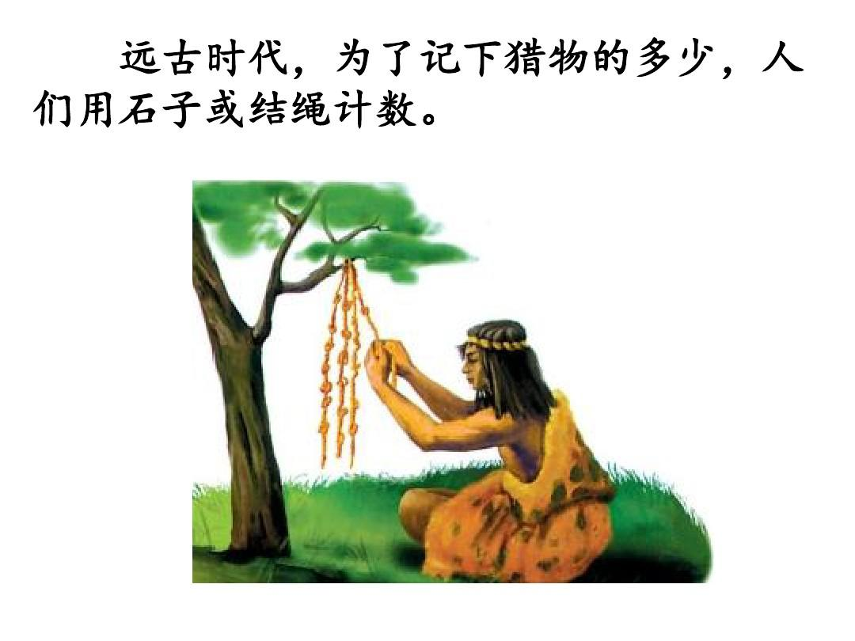


大数据课程导论
数据如何产生
对客观事物的计量和记录产生数据

Slide 9

大数据课程导论
数据分析
用适当的统计分析方法对收集来的数据进行分析，将它们加以汇总和理解并消化，以求最大化地开发数据的功能，发挥数据的作用。通俗来说数据分析就是通过工具或者方法把隐藏在数据背后的规律处理提取并加以运用的过程。
商业领域中，数据分析能够给帮助企业进行判断和决策，以便采取相应的策略与行动。
生活中最著名的例子便是天气专家通过对气象数据进行分析，并且制作出天气预报，根据预报，我们会做出相应的策略，是带伞还是加件毛衣。

Slide 10
数据与数据分析
假如你现在手里有2000w,当下的时间点去投资口罩生产，你做不做？能不能赚钱？
假如你是公司营销总监，是否愿意招聘女主播进行短视频带货直播销售？

Slide 11
数据与数据分析
数据分析作用（方向）
数据分析基本步骤
大数据时代
大数据应用场景

Slide 12
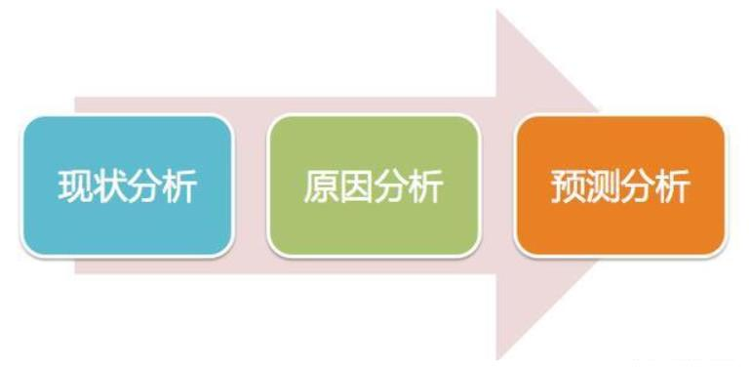
大数据课程导论
数据分析作用
数据分析的目的是把隐藏在数据背后的信息集中和提炼出来，总结出所研究对象的内在规律，帮助管理者进行有效的判断和决策。
数据分析在企业日常经营分析中主要有三大作用：

Slide 13
大数据课程导论
数据分析作用
现状分析（分析当下的数据）：现阶段的整体情况，各个部分的构成占比、发展、变动；
原因分析（分析过去的数据）：某一现状为什么发生，确定原因，做出调整优化；
预测分析（结合数据预测未来）：结合已有数据预测未来发展趋势。

Slide 14
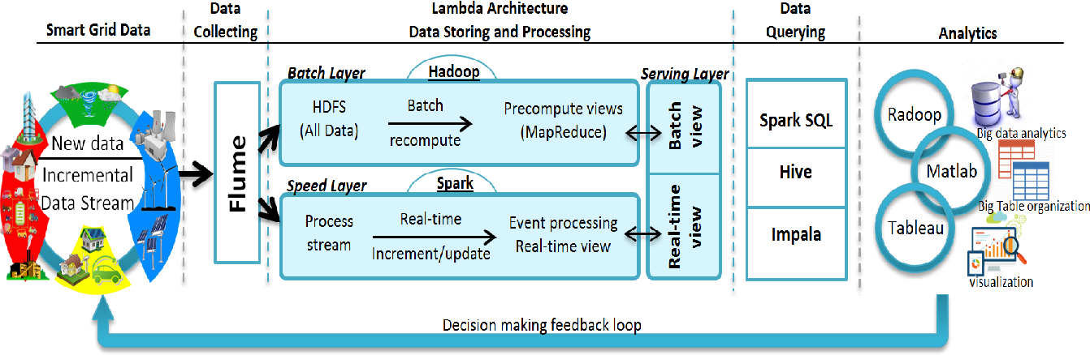
大数据课程导论
数据分析方向
批处理
离线分析（Batch Processing）
面向过去，面向历史，分析已有的数据；
在时间维度明显成批次性变化。一周一分析(T+7)，一天一分析（T+1），所以也叫做批处理。

Slide 15
大数据课程导论
数据分析方向
流处理
实时分析（Real Time Processing |Streaming）
面向当下，分析实时产生的数据；
所谓的实时是指从数据产生到数据分析到数据应用的时间间隔很短，可细分秒级、毫秒级。

Slide 16
大数据课程导论
数据分析方向
机器学习（Machine Learning）
基于历史数据和当下产生的实时数据预测未来发生的事情；
侧重于数学算法的运用，如分类、聚类、关联、预测。

Slide 17
数据与数据分析
数据分析作用（方向）
数据分析基本步骤
大数据时代
大数据应用场景

Slide 18
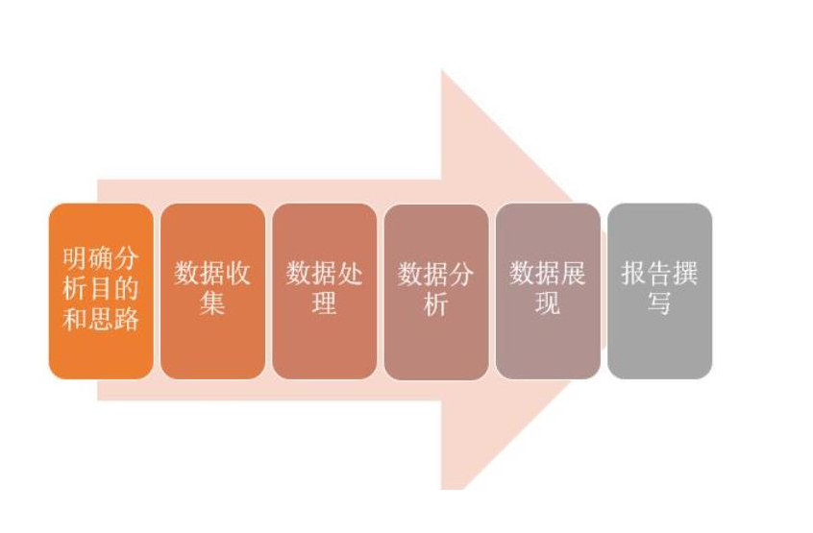
数据分析基本步骤
概述
数据分析的步骤或者说流程不仅对我们在项目中开展数据分析提供支撑，同时也对我们去和别人沟通阐述数据分析项目的流程有非常大的支撑。比如面试时：介绍一下你最近做的项目？如何介绍？介绍什么？
张文霖在《数据分析六步曲》说，典型的数据分析应该包含以下几个步骤

Slide 19
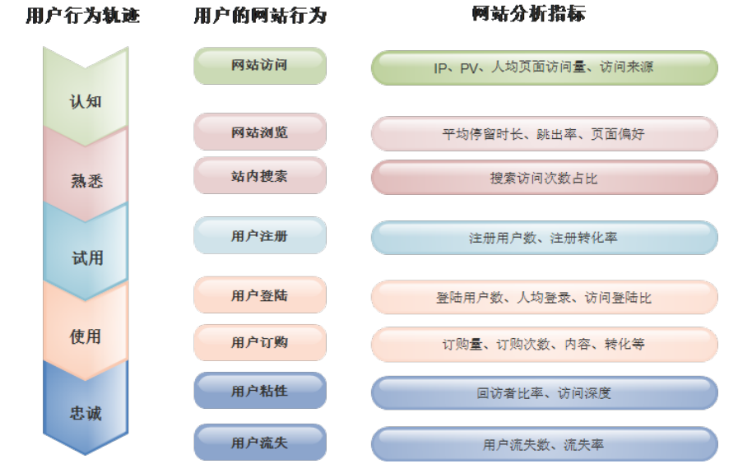
数据分析基本步骤
Step1：明确分析目的和思路
目的是整个分析流程的起点，为数据的收集、处理及分析提供清晰的指引方向；
思路是使分析框架体系化，比如先分析什么，后分析什么，使各分析点之间具有逻辑联系，保证分析维度的完整性，分析结果的有效性以及正确性，需要数据分析方法论进行支撑；
数据分析方法论是一些营销管理类相关理论，比如用户行为理论、PEST分析法、5W2H分析法等。

Slide 20
数据分析基本步骤
Step2：数据收集
数据从无到有的过程：比如传感器收集气象数据、埋点收集用户行为数据
数据传输搬运的过程：比如采集数据库数据到数据分析平台
业务数据
日志数据
爬虫数据
互联网公开数据
RDBMS
服务器、应用日志
爬虫数据库
行业、政府网站

Slide 21
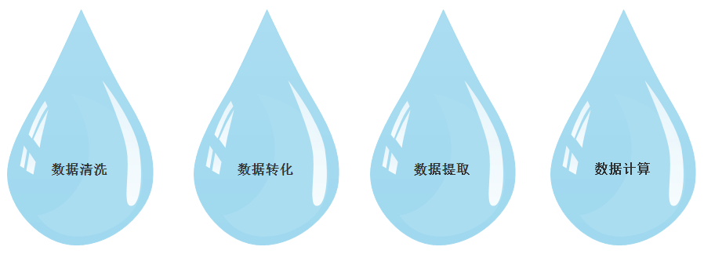
数据分析基本步骤
Step3：数据处理
准确来说，应该称之为数据预处理。其背景是直接收集来的数据符合你的分析需求吗？能否直接开展分析？
数据预处理需要对收集到的数据进行加工整理，形成适合数据分析的样式，主要包括数据清洗、数据转化、数据提取、数据计算；
数据预处理可以保证数据的一致性和有效性，让数据变成干净规整的结构化数据。

Slide 22
数据分析基本步骤
当下的企业中数据分析是侧重于文本数据多一些，还是侧重于图片、视频数据多一些？
什么叫干净规整的结构化数据？有非结构化数据？

Slide 23

数据分析基本步骤
Step4：数据分析
用适当的分析方法及工具，对处理过的数据进行分析，提取有价值的信息，形成有效结论的过程；
需要掌握各种数据分析方法，还要熟悉数据分析软件的操作；
数据挖掘本质是一种高级的数据分析方法；侧重解决四类数据分析问题:分类、聚类、关联和预测，重点在寻找模式和规律。

Slide 24

数据分析基本步骤
Step5：数据展现
数据展现又称之为数据可视化，指的是分析结果图表展示，因为人类是视觉动物；
数据可视化（Data Visualization）属于数据应用的一种，记住数据分析的结果不是只有可视化展示，还可以继续数据挖掘（Data Mining）、即席查询（Ad Hoc）等使用。

Slide 25
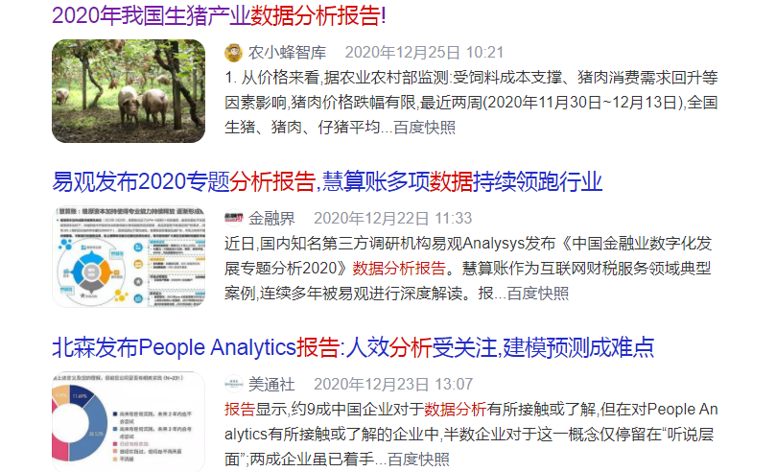
数据分析基本步骤
Step6：报告撰写
数据分析报告是对整个数据分析过程的一个总结与呈现
把数据分析的起因、过程、结果及建议完整地呈现出来，供决策者参考
需要有明确的结论，最好有建议或解决方案

Slide 26
数据分析基本步骤
分析步骤的核心：一切围绕着数据
通俗描述：数据从哪里来、数据到哪里去
核心步骤:采集、处理、分析、应用

Slide 27
数据与数据分析
数据分析作用（方向）
数据分析基本步骤
大数据时代
大数据应用场景

Slide 28

大数据时代
概述
最早提出“大数据”时代到来的是全球知名咨询公司麦肯锡，其称：“数据，已经渗透到当今每一个行业和业务职能领域，成为重要的生产因素。人们对于海量数据的挖掘和运用，预示着新一波生产率增长和消费者盈余浪潮的到来。”
2019年，央视推出了国内首部大数据产业题材纪录片《大数据时代》，节目细致而生动地讲述了大数据技术在政府治理、民生服务、数据安全、工业转型、未来生活等方面给我们带来的改变和影响。

Slide 29

大数据时代
定义
大数据（big data）是指无法在一定时间范围内用常规软件工具进行捕捉、管理和处理的数据集合；
是需要新处理模式才能具有更强的决策力、洞察发现力和流程优化能力的海量、高增长率和多样化的信息资产。

Slide 30
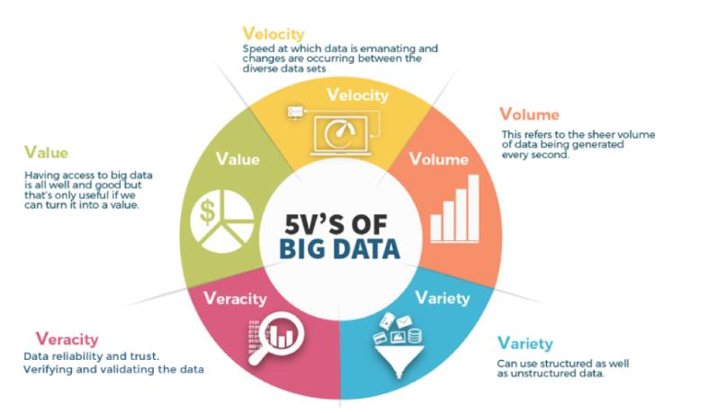
大数据时代
大数据5V特征
5个V开头的单词，从5个方面准确、生动、形象的介绍了大数据特征。

Slide 31
大数据时代
大数据5V特征
Volume
Variety
Value
Velocity
Veracity
数据体量大
种类、来源多样化
低价值密度
速度快
数据的质量
采集数据量大
存储数据量大
计算数据量大
TB、PB级别起步
种类：结构化、半结构化、非结构化
来源：日志文本、图片、音频、视频
信息海量但是价值密度低
深度复杂的挖掘分析需要机器学习参与
数据增长速度快
获取数据速度快
数据处理速度快
数据的准确性
数据的可信赖度

Slide 32
大数据时代
大数据场景下
海量数据如何存储？
海量数据如何计算？

Slide 33
数据与数据分析
数据分析作用（方向）
数据分析基本步骤
大数据时代
大数据应用场景

Slide 34
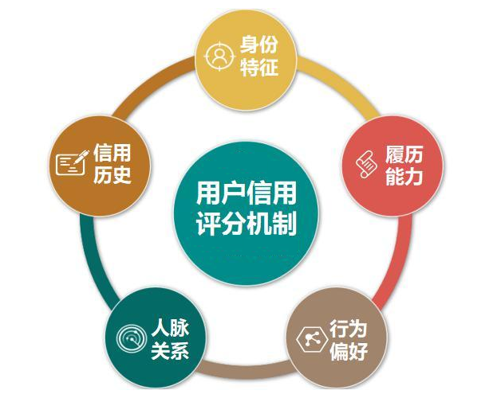

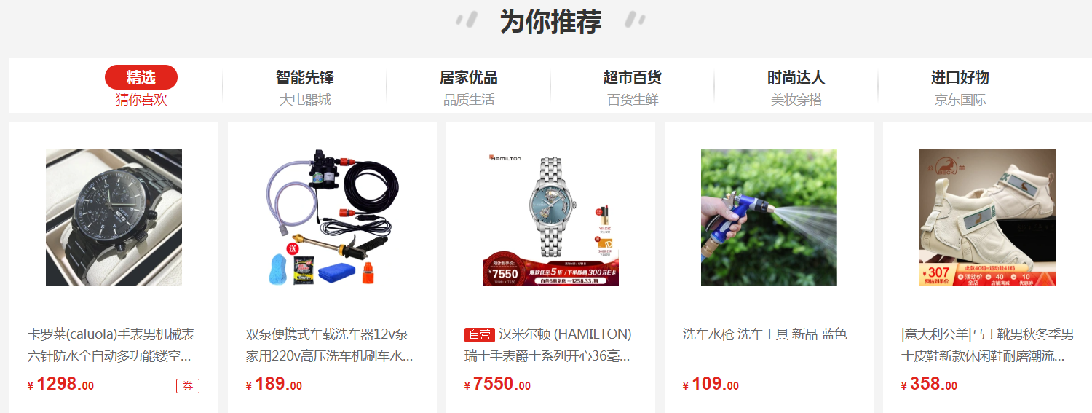
大数据时代
应用场景
电商领域
精准广告位、个性化推荐、大数据杀熟
传媒领域
精准营销、猜你喜欢、交互推荐

Slide 35
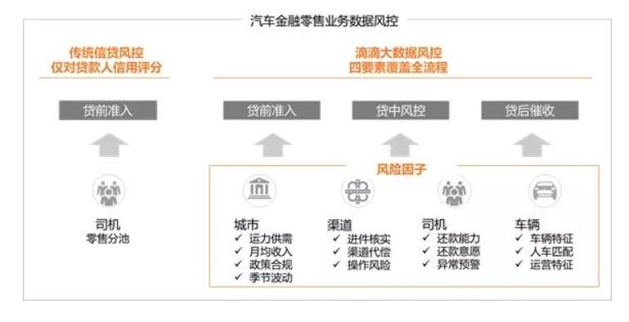
大数据时代
应用场景
金融方面
理财投资，通过对个人的信用评估，风险承担能力评估，集合众多理财产品、推荐响应的投资理财产品。

Slide 36

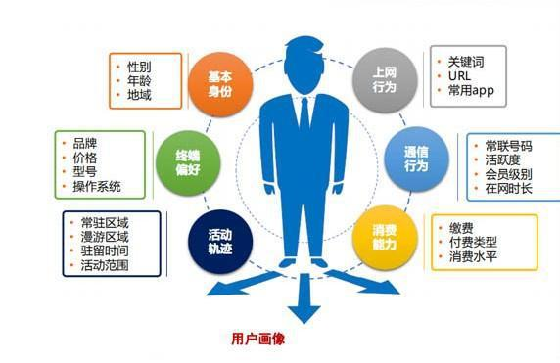
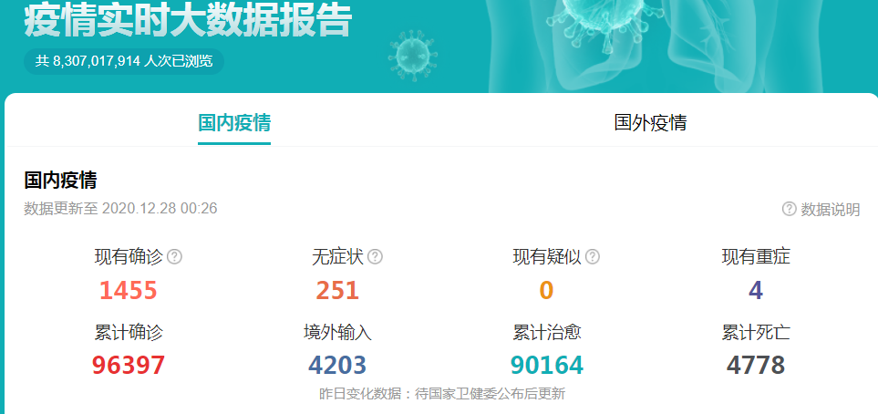
大数据时代
应用场景
交通领域
拥堵预测、智能红绿灯、导航最优规划
电信领域
基站选址优化、舆情监控、客户用户画像

Slide 37


大数据时代
应用场景
安防领域
犯罪预防、天网监控
医疗领域
智慧医疗、疾病预防、病源追踪

Slide 38
分布式技术
02

Slide 39
为什么需要分布式技术
分布式系统概述
分布式、集群
负载均衡、故障转移、伸缩性

Slide 40
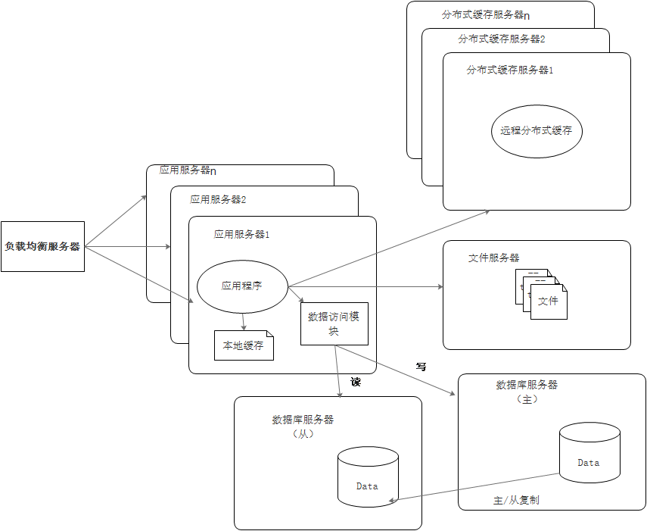
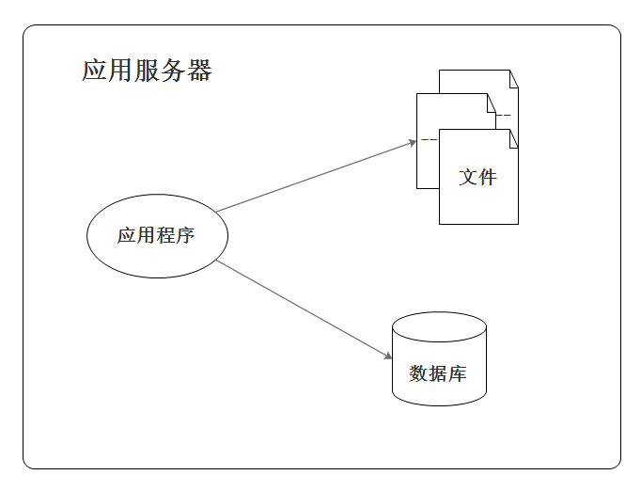
分布式技术
背景
科学技术的发展推动下，应用和系统架构的变迁：单机单一架构迈向多机分布式架构

Slide 41
分布式技术
背景
数据大爆炸，海量数据处理场景面临问题
如何存储?
如何计算？
单机存储有瓶颈
多台机器分布式存储
单机计算能力有限
多台机器分布式计算

Slide 42
为什么需要分布式技术
分布式系统概述
分布式、集群
负载均衡、故障转移、伸缩性

Slide 43
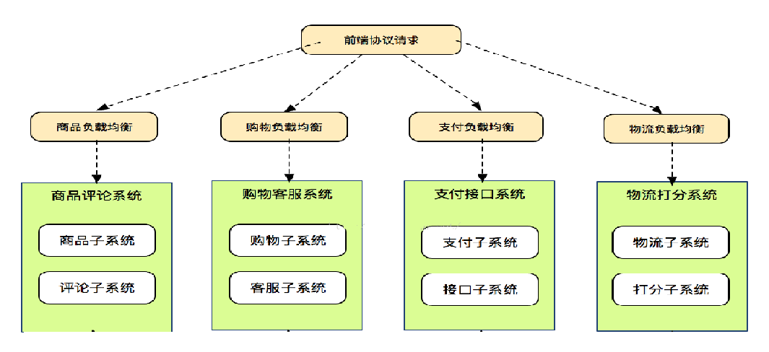
分布式技术
分布式系统概述
分布式系统是一个硬件或软件组件分布在不同的网络计算机上
彼此之间仅仅通过消息传递进行通信和协调的系统
一群互相独立计算机集合共同对外提供服务
对于系统的用户来说，就像是一台计算机在提供服务样

Slide 44
为什么需要分布式技术
分布式系统概述
分布式、集群
负载均衡、故障转移、伸缩性

Slide 45
分布式技术
分布式（Distributed）、集群（Cluster）
分布式、集群是不同的概念
口语中经常混淆二者
分布式
集群
多台机器
每台机器上部署不同组件
多台机器
每台机器部署相同组件

Slide 46
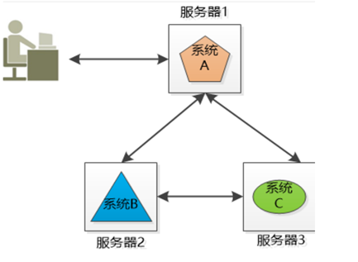
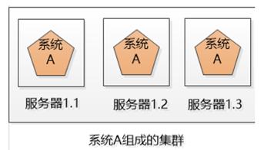
分布式技术
分布式（Distributed）、集群（Cluster）
分布式、集群的共同点是：多台机器
因此口语中混淆两者概念的时候都是相对于单机来说的

Slide 47
为什么需要分布式技术
分布式系统概述
分布式、集群
负载均衡、故障转移、伸缩性

Slide 48
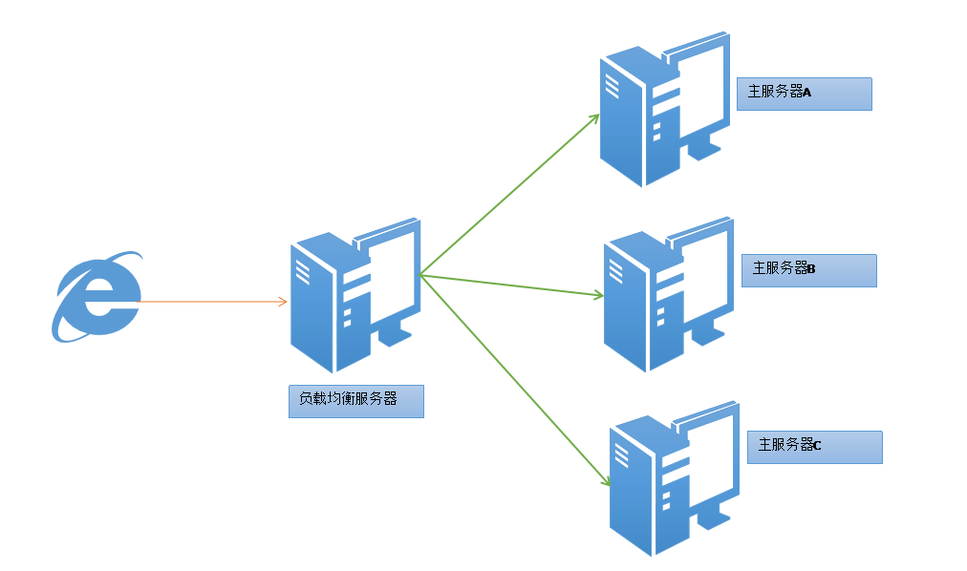
分布式技术
负载均衡（Load Balance）
将负载（工作任务）进行平衡、分摊到多个操作单元上进行运行
解决了单个无法处理所有任务，多个一起处理的问题

Slide 49
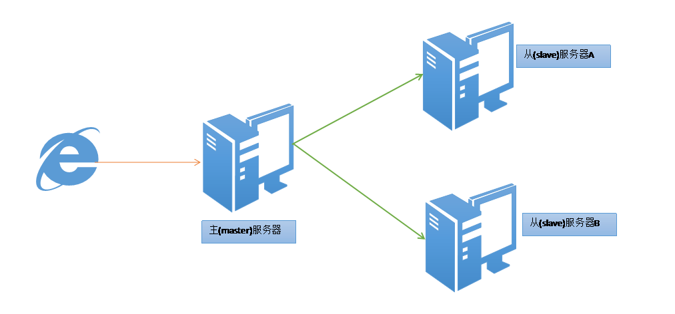
分布式技术
故障转移（Fail Over）
当活动的服务或应用意外终止时，快速启用冗余或备用的服务器、系统、硬件或者网络接替它们工作
故障转移系统也称之为容错系统，所谓容错指的是可以容忍错误的发生
故障转移的核心是设置备份 出现故障时 主备切换
主备切换的前提是数据状态保持一致

Slide 50
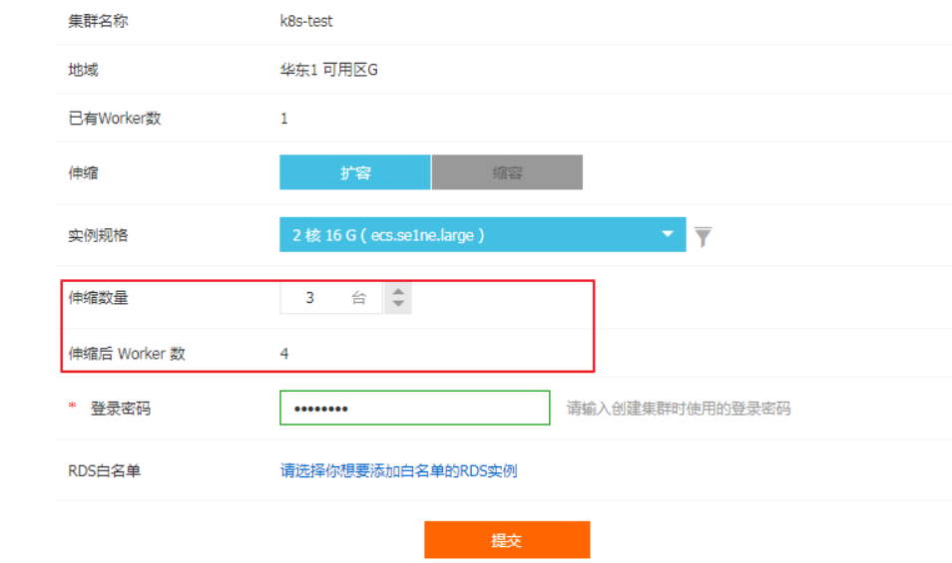
分布式技术
伸缩性（Scalability）
伸缩性也叫做弹性，可扩展性
指系统可以根据需求动态的扩容、缩容
比如双十一业务高峰期间，增加服务器；业务低峰期，减少服务器

Slide 51
分布式技术
负载均衡：解决一个处理不下多个一起处理
故障转移：解决单点故障 容忍错误发生 业务连续
伸缩性：动态扩容、缩容

Slide 52
Apache Zookeeper
03

Slide 53
zookeeper概述
zookeeper全局数据一致性
zookeeper集群架构与角色
zookeeper集群搭建
zookeeper数据模型、监听机制
zookeeper shell操作
zookeeper典型应用场景

Slide 54
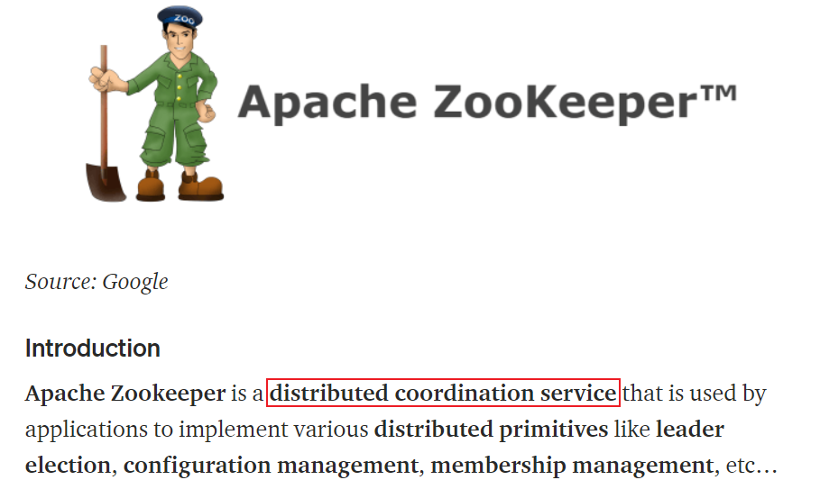
Apache Zookeeper
概述
Apache Zookeeper（简称zk）是一个提供分布式协调服务的开源框架。
zk主要是用来解决分布式应用中经常遇到的一些数据管理问题，如：状态同步服务、集群选举管理、分布式应用配置项的管理等。

Slide 55
Apache Zookeeper
什么叫做协调服务？
分布式的应用为什么需要协调服务？
zk这款软件的本质是什么？

Slide 56

Apache Zookeeper
协调服务
协调，主要是指帮忙解决两者(或者多方)之间的矛盾。
协调中协的意思是协助，也就是帮助；调的意思是调理，也就是调解。两个字在一起，就是帮助调解。一般协调都是用于两者(或者多者)之间存在的差别或者矛盾问题的解决。
比如十字路口的红绿灯系统、交警指挥系统，协调大家如何有序的经过路口，红绿灯与交警就提供了协调服务。

Slide 57

Apache Zookeeper
分布式协调服务
分布式应用软件最大的特点就是：各组件会部署运行在不同的机器上，大家共同配合对外提供服务。
那么如何保证分布式软件的一致性问题呢？比如：
各个模块组件的一些通用配置如何维护管理？要不要集中维护？
如果需要选举主角色,如何选举？如何实现自动主备切换？
某些核心状态信息如何在各个模块中保持同步一致？

Slide 58
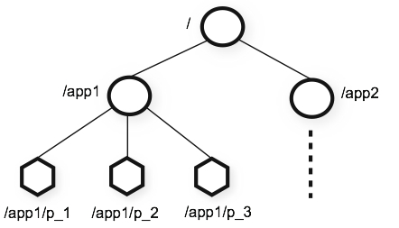
Apache Zookeeper
概述
ZooKeeper本质上是一个分布式的小文件存储系统。
提供基于类似于文件系统的目录树方式的数据存储，并且可以对树中的节点进行有效管理，从而用来维护和监控你存储的数据的状态变化。通过监控这些数据状态的变化，从而可以达到基于数据的集群管理。

Slide 59
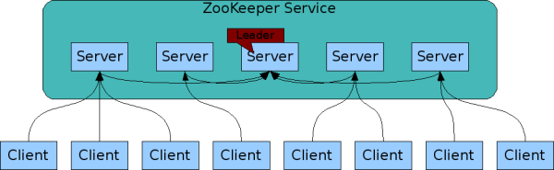
Apache Zookeeper
概述
文件存储系统：存储文件数据的，文件系统，有目录树结构；
小文件存储系统：存储数据有容量限制；
分布式小文件存储系统：意味着zk自己也是分布式软件，多台机器存储。是标准的主从架构集群。
主角色：leader 从角色：follower

Slide 60
zookeeper概述
zookeeper全局数据一致性
zookeeper集群架构与角色
zookeeper集群搭建
zookeeper数据模型、监听机制
zookeeper shell操作
zookeeper典型应用场景

Slide 61
Apache Zookeeper
全局数据一致性
zk集群中每个服务器保存一份相同的数据副本，客户端无论连接到哪个服务器，展示的数据都是一致的，这是最重要的特征。

Slide 62
Apache Zookeeper
ZK Service
全局数据一致性
客户端A
客户端B

Slide 63
Apache Zookeeper
全局数据一致性
读操作（非事务性操作）：主从角色都可以直接处理读操作，直接返回结果给客户端；
写操作（事务性操作）：如果从角色接收到写操作，内部转发给leader,由leader全局统一编号，顺序执行。

Slide 64
全局数据一致性
zk如何保证全局数据一致性呢？
客户端的所有操作分为两类：读操作、写操作，如何保证操作同步继而保证数据同步？

Slide 65
zookeeper概述
zookeeper全局数据一致性
zookeeper集群架构与角色
zookeeper集群搭建
zookeeper数据模型、监听机制
zookeeper shell操作
zookeeper典型应用场景

Slide 66
Apache Zookeeper
集群架构与角色
zk集群是标准的主从架构集群。
主角色leader
事务请求（写操作）的唯一调度和处理者，保证集群事务处理的顺序性；
集群内部各个服务器的调度者;
对于create，setData，delete等有写操作的请求，则需要统一转发给leader处理，leader需要决定编号、执行操作，这个过程称为一个事务。

Slide 67
Apache Zookeeper
集群架构与角色
zk集群是标准的主从架构集群。
从角色follower
处理客户端非事务（读操作）请求，转发事务请求给leader；
参与集群Leader选举投票。

Slide 68
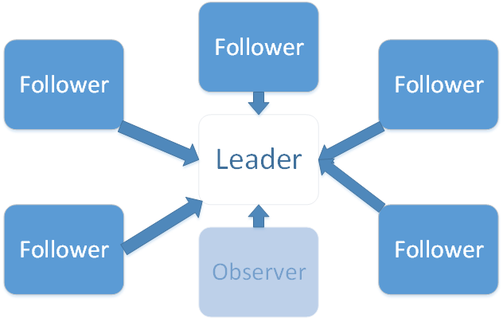
Apache Zookeeper
集群架构与角色
观察者角色Observer（可选角色），通常用于在不影响集群事务处理能力的前提下提升集群的非事务处理能力。
对于非事务请求可以进行独立处理，对于事务请求，则会转发给leader进行处理;
不会参与任何形式的投票只提供非事务服务，通俗来说，observer是被“剥夺政治权利终身”的follower。

Slide 69
zookeeper概述
zookeeper全局数据一致性
zookeeper集群架构与角色
zookeeper集群搭建
zookeeper数据模型、监听机制
zookeeper shell操作
zookeeper典型应用场景

Slide 70
Apache zookeeper集群部署
概述
zk集群搭建指的是zk分布式模式安装，与之对应的是单机版安装，通常用于测试体验。
zk集群通常由2n+1台servers组成（奇数）。这是因为为了保证zk内部leader选举（基于Paxos算法的实现）能过得到多数的支持（选举过半），所以ZooKeeper集群的数量一般为奇数。
zk运行需要java环境，所以需要提前安装JDK。
本课程安装leader + follower模式的集群。

Slide 71
Apache zookeeper集群部署
Step1:服务器基础环境
安装zk软件之前，需要保证3台机器基础环境一致、准确。（详见Linux课程）
IP
主机名
hosts映射
防火墙关闭
时间同步
ssh免密登录

Slide 72
Apache zookeeper集群部署
Step2:JDK安装
3台机器都需要安装且配置好环境变量。（详见Linux课程）
#上传安装包到/export/server下 jdk-8u65-linux-x64.tar.gz #解压到当前目录 tar zxvf jdk-8u65-linux-x64.tar.gz #删除红色安装包（可选） rm -rf jdk-8u65-linux-x64.tar.gz #配置环境变量 vim /etc/profile #G + o export JAVA_HOME=/export/server/jdk1.8.0_65 export PATH=$PATH:$JAVA_HOME/bin export CLASSPATH=.:$JAVA_HOME/lib/dt.jar:$JAVA_HOME/lib/tools.jar #重新价值环境变量文件 让配置生效 source /etc/profile [root@node1 ~]# java -version java version "1.8.0_65" Java(TM) SE Runtime Environment (build 1.8.0_65-b17) Java HotSpot(TM) 64-Bit Server VM (build 25.65-b01, mixed mode)

Slide 73
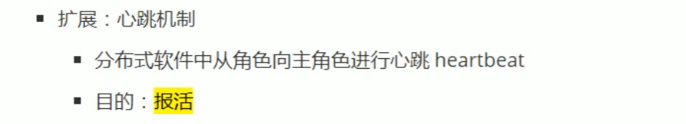
Apache zookeeper集群部署
Step3:修改zk配置文件
node1上传安装包、解压、修改
#安装包 zookeeper-3.4.6.tar.gz #上传 解压 重命名 cd /export/server tar zxvf zookeeper-3.4.6.tar.gz mv zookeeper-3.4.6/ zookeeper #修改配置文件 #zk默认加载的配置文件是zoo.cfg 因此需要针对模板进行修改。保证名字正确。 cd zookeeper/conf mv zoo_sample.cfg zoo.cfg vi zoo.cfg #修改 dataDir=/export/data/zkdata #文件最后添加 2888心跳端口 3888选举端口 server.1=node1:2888:3888 server.2=node2:2888:3888 server.3=node3:2888:3888
#在每台机器的dataDir指定的目录下创建一个文件 名字叫做myid #myid里面的数字就是该台机器上server编号。server.N N的数字就是编号 [root@node1 conf]# mkdir -p /export/data/zkdata [root@node1 conf]# echo 1 >/export/data/zkdata/myid

Slide 74
Apache zookeeper集群部署
Step4:同步zk安装包、修改配置
在node1，scp安装包到node2、node3,并修改node2、node3 myid配置文件
#node1 scp安装包 cd /export/server scp -r zookeeper/ node2:$PWD scp -r zookeeper/ node3:$PWD #分别在node2 node3执行 [root@node2 ~]# mkdir -p /export/data/zkdata [root@node2 ~]# echo 2 > /export/data/zkdata/myid [root@node3 ~]# mkdir -p /export/data/zkdata [root@node3 ~]# echo 3 > /export/data/zkdata/myid

Slide 75
Apache zookeeper集群部署
Step5:zk集群启停
需要在每台机器上分别单独启动服务
#在哪个目录执行启动命令 默认启动日志就生成当前路径下 叫做zookeeper.out /export/server/zookeeper/bin/zkServer.sh start #节点状态查看 3台都启动完毕之后查看 /export/server/zookeeper/bin/zkServer.sh status #节点服务关闭 /export/server/zookeeper/bin/zkServer.sh stop

Slide 76
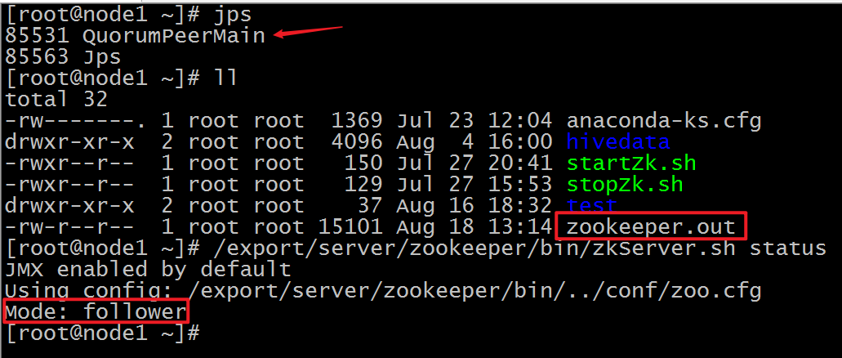
Apache zookeeper集群部署
Step6:zk进程、状态、日志
zk启动之后，会有一个java进程存在，进程名叫做：QuorumPeerMain（jps查看java进程）
整个集群启动成功完毕之后，可以使用bin/zkServer.sh status查看进程状态，角色类型
如果发现进程不存在，或者状态异常，可以根据日志排查。默认日志在执行启动命令的路径下生成zookeeper.out

Slide 77
Apache zookeeper集群部署
shell脚本一键启停
编写shell脚本，实现在node1执行脚本，shell脚本ssh到各个机器启停zk服务。
前提：配置好ssh免密登录。
[root@node1 ~]# vim startZk.sh #!/bin/bash hosts=(node1 node2 node3) for host in ${hosts[*]} do ssh $host "source /etc/profile;/export/server/zookeeper/bin/zkServer.sh start" done
[root@node1 ~]# vim stopZk.sh #!/bin/bash hosts=(node1 node2 node3) for host in ${hosts[*]} do ssh $host "/export/server/zookeeper/bin/zkServer.sh stop" done

Slide 78
zookeeper概述
zookeeper全局数据一致性
zookeeper集群架构与角色
zookeeper集群搭建
zookeeper数据模型、监听机制
zookeeper shell操作
zookeeper典型应用场景

Slide 79
Apache zookeeper数据模型
概述
在结构上和标准文件系统的非常相似，拥有一个层次的命名空间，都是采用树形层次结构；
ZooKeeper树中的每个节点被称为：Znode，没有文件和目录之分；
Znode兼具文件和目录两种特点；
Znode存储数据大小有限制，通常以KB为大小单位；
Znode通过路径引用，路径必须是绝对的，因此zk路径必须由斜杠字符/来开头，且路径唯一。

Slide 80
Apache zookeeper数据模型
znode
zk数据模型树中的每个节点称为一个znode，兼具目录文件两种特点。
每个znode由3部分组成:
① stat：此为状态信息, 描述该Znode的版本, 权限等信息
② data：与该Znode关联的数据
③ children：该Znode下的子节点

Slide 81
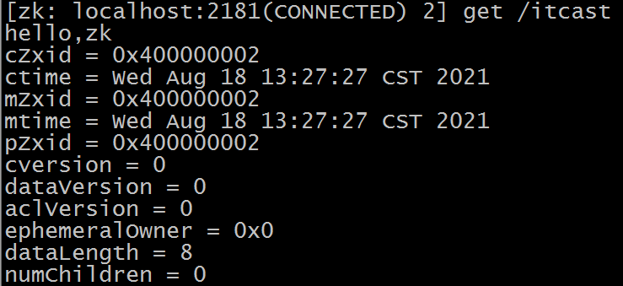
Apache zookeeper数据模型
znode stat状态信息
dataVersion：数据版本号，每次对节点进行set操作，dataVersion的值都会增加1（即使设置的是相同的数据）。
cversion ：子节点的版本号。当znode的子节点有变化时，cversion 的值就会增加1。
cZxid ： znode创建的事务id。
mZxid ： znode被修改的事务id，即每次对znode的修改都会更新mZxid。
对于zk来说，每次的变化都会产生一个唯一的事务id，zxid（ZooKeeper Transaction Id）。通过zxid，可以确定更新操作的先后顺序。例如，如果zxid1小于zxid2，说明zxid1操作先于zxid2发生，zxid对于整个zk都是唯一的。

Slide 82
Apache zookeeper数据模型
znode stat状态信息
ctime：节点创建时的时间戳。
mtime：节点最新一次更新发生时的时间戳。
ephemeralOwner：如果该节点为临时节点, ephemeralOwner值表示与该节点绑定的session id。如果不是, ephemeralOwner值为0。
在client和server通信之前,首先需要建立连接,该连接称为session。连接建立后,如果发生连接超时、授权失败,或者显式关闭连接,连接便处于CLOSED状态, 此时session结束。

Slide 83
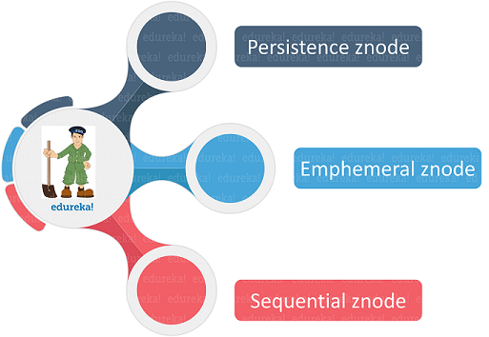
Apache zookeeper数据模型
znode类型
永久节点（PERSISTENCE）
临时节点（EPHEMERAL）
永久节点序列化（PERSISTENCE_SEQUENTIAL）
临时节点序列化（EPHEMERAL_SEQUENTIAL）

Slide 84
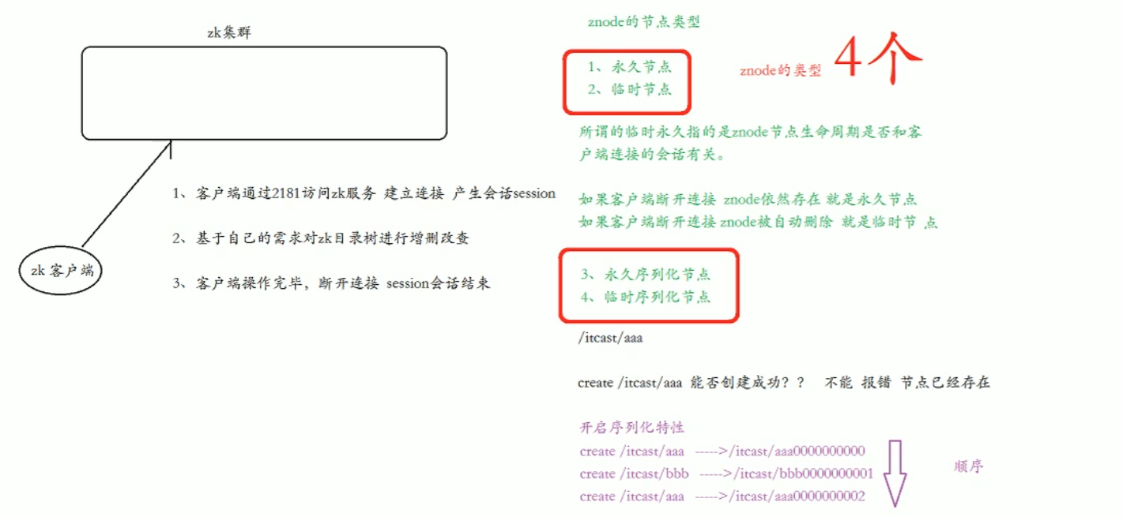
Apache zookeeper数据模型
znode类型
临时、永久区别：创建的znode生命周期是否和创建其客户端的session状态有关？
如客户端session结束，znode被自动删除-----> 临时节点（ephemeral node）
如客户端session结束，znode依然存在，除非手动强制删除-----> 永久节点（persistence node）
临时节点不允许拥有子节点。

Slide 85
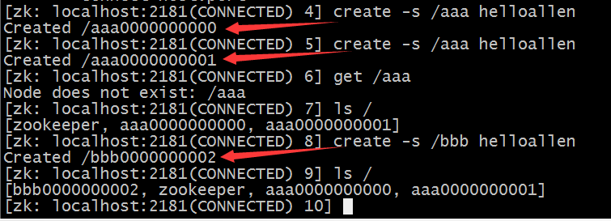
Apache zookeeper数据模型
znode类型
序列化特性
开启序列化之后，会自动追加一个不断增加的序列号，记录每个子节点创建的先后顺序。
序列号对于此节点的父节点来说是唯一的，由10位数字组成。

Slide 86
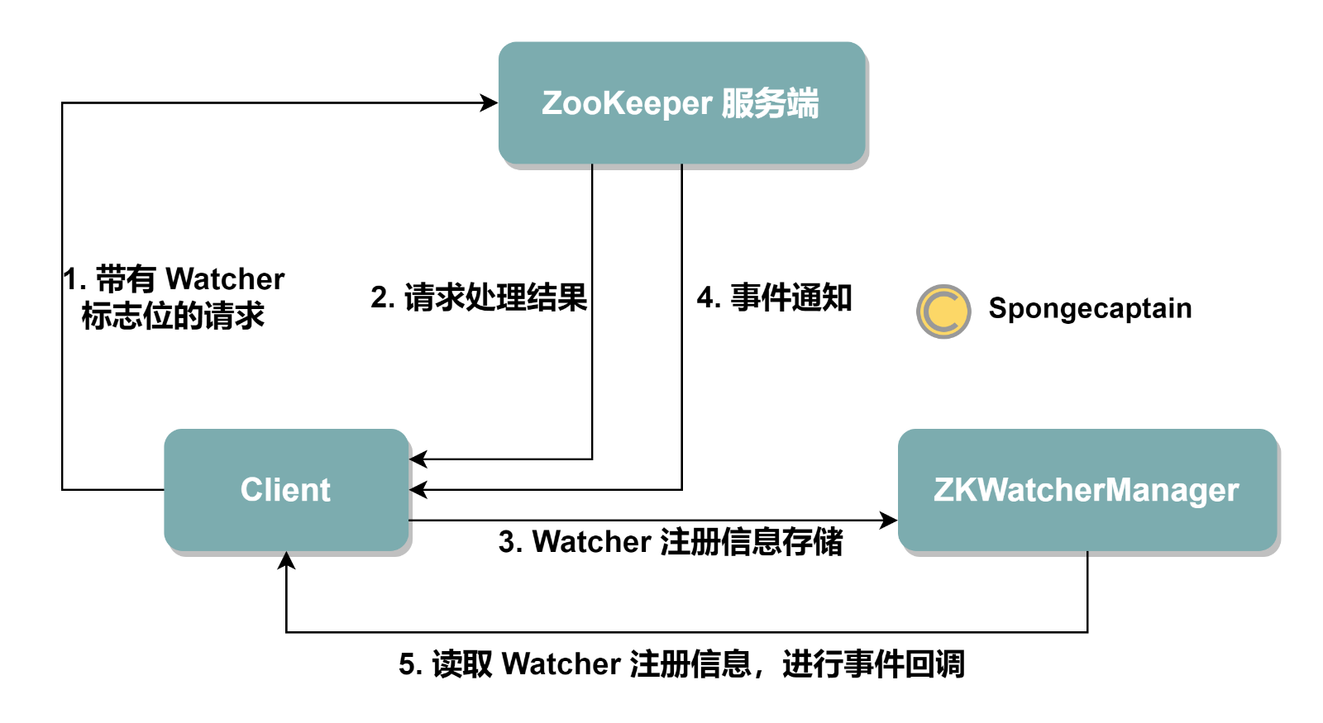
Apache zookeeper监听机制
概述
谁监听谁？ 客户端监听zk服务
监听什么事？监听zk目录树znode的变化情况。如znode增加删除了、节点数据变化了、子节点变化
监听实现步骤：
① zk客户端设置监听，然后zk服务执行监听；
② 事件发生，满足条件，触发监听
③ zk服务把监听的事件回调通知给客户端

Slide 87
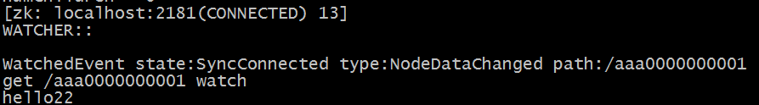
Apache zookeeper监听机制
特点
先注册再触发：客户端必须先注册监听事件，服务端才可以开启监听动作；
一次性触发：事件发生，触发监听，这个效果是一次性的，后续再次发生同样的事件，不会再次触发；
事件封装：ZooKeeper使用WatchedEvent对象来封装服务端事件并传递，WatchedEvent包含了每一个事件的三个基本属性：通知状态（keeperState），事件类型（EventType）和节点路径（path）；
event异步发送：watcher的通知事件从服务端发送到客户端是异步的。

Slide 88
Apache zookeeper数据模型、监听机制
zk的很多应用场景都是基于zk数据模型、监听实现
znode有临时的特性；
znode有序列化的特性，顺序；
监听机制可以满足客户端去监听zk目录树的变化；
非序列时，路径是唯一的，不能重名。

Slide 89
zookeeper概述
zookeeper全局数据一致性
zookeeper集群架构与角色
zookeeper集群搭建
zookeeper数据模型、监听机制
zookeeper shell操作
zookeeper典型应用场景

Slide 90
Apache zookeeper shell操作
概述
zk的本质是文件存储系统，所以zk的核心操作就是客户端对目录树进行增删改查操作。
zk自带了一个shell 客户端：/export/server/zookeeper/bin/zkCli.sh
其他软件和zk集成时，已经封装完毕，很少涉及用户直接操作目录树，更多时候需要理解zk承担的功能。

Slide 91
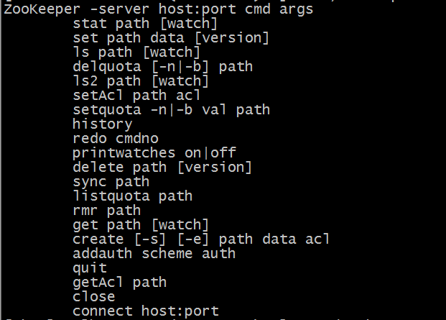
Apache zookeeper shell操作
zkCli.sh
运行 zkCli.sh -server host，进入命令行工具。如果不指定server，默认连接本机localhost的zk服务。
输入help，输出zk shell提示：

Slide 92
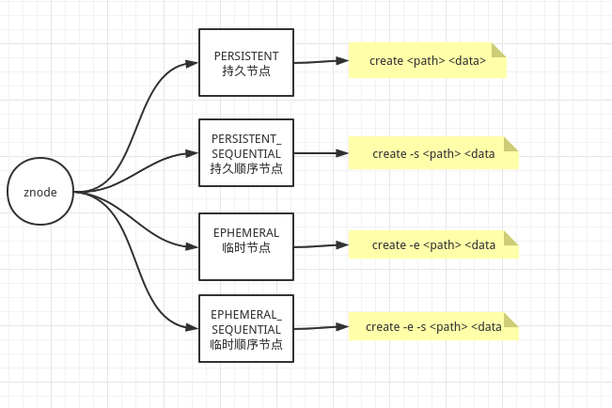
Apache zookeeper shell操作
示例
创建、查看节点
[zk: localhost:2181(CONNECTED) 0] ls / [zookeeper, itcast] [zk: localhost:2181(CONNECTED) 1] create /itheima hello,zk Created /itheima [zk: localhost:2181(CONNECTED) 2] ls / [zookeeper, itheima, itcast] [zk: localhost:2181(CONNECTED) 3] get /itheima hello,zk cZxid = 0x400000005 ctime = Wed Aug 18 14:21:13 CST 2021 mZxid = 0x400000005 mtime = Wed Aug 18 14:21:13 CST 2021 pZxid = 0x400000005 cversion = 0 dataVersion = 0 aclVersion = 0 ephemeralOwner = 0x0 dataLength = 8 numChildren = 0

Slide 93
Apache zookeeper shell操作
示例
更新节点
[zk: localhost:2181(CONNECTED) 4] ls / [zookeeper, itheima, itcast] [zk: localhost:2181(CONNECTED) 5] set /itheima bye,zk cZxid = 0x400000005 ctime = Wed Aug 18 14:21:13 CST 2021 mZxid = 0x400000006 mtime = Wed Aug 18 14:23:40 CST 2021 pZxid = 0x400000005 cversion = 0 dataVersion = 1 aclVersion = 0 ephemeralOwner = 0x0 dataLength = 6 numChildren = 0

Slide 94
Apache zookeeper shell操作
示例
删除节点
[zk: localhost:2181(CONNECTED) 6] create /itheima/a aaa Created /itheima/a [zk: localhost:2181(CONNECTED) 7] create /itheima/b bbb Created /itheima/b [zk: localhost:2181(CONNECTED) 9] delete /itheima/a [zk: localhost:2181(CONNECTED) 10] delete /itheima Node not empty: /itheima [zk: localhost:2181(CONNECTED) 11] rmr /itheima [zk: localhost:2181(CONNECTED) 12] ls / [zookeeper, itcast]

Slide 95
Apache zookeeper shell操作
示例
监听机制
[zk: localhost:2181(CONNECTED) 13] get /itcast watch hello,zk cZxid = 0x400000002 ctime = Wed Aug 18 13:27:27 CST 2021 mZxid = 0x400000002 mtime = Wed Aug 18 13:27:27 CST 2021 pZxid = 0x400000002 cversion = 0 dataVersion = 0 aclVersion = 0 ephemeralOwner = 0x0 dataLength = 8 numChildren = 0
[zk: node3(CONNECTED) 0] set /itcast 123456 cZxid = 0x400000002 ctime = Wed Aug 18 13:27:27 CST 2021 mZxid = 0x400000010 mtime = Wed Aug 18 14:28:23 CST 2021 pZxid = 0x400000002 cversion = 0 dataVersion = 1 aclVersion = 0 ephemeralOwner = 0x0 dataLength = 6 numChildren = 0
[zk: localhost:2181(CONNECTED) 14] WATCHER:: WatchedEvent state:SyncConnected type:NodeDataChanged path:/itcast

Slide 96
zookeeper概述
zookeeper全局数据一致性
zookeeper集群架构与角色
zookeeper集群搭建
zookeeper数据模型、监听机制
zookeeper shell操作
zookeeper典型应用场景

Slide 97
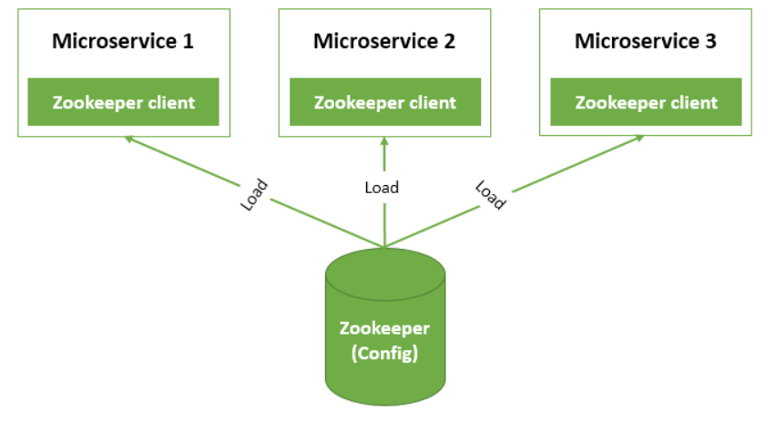
Apache zookeeper典型应用场景
数据发布/订阅
数据发布/订阅系统即所谓的配置中心，也就是发布者将数据发布到ZooKeeper的一个节点上，提供订阅者进行数据订阅，从而实现动态更新数据的目的，实现配置信息的集中式管理和数据的动态更新。

Slide 98
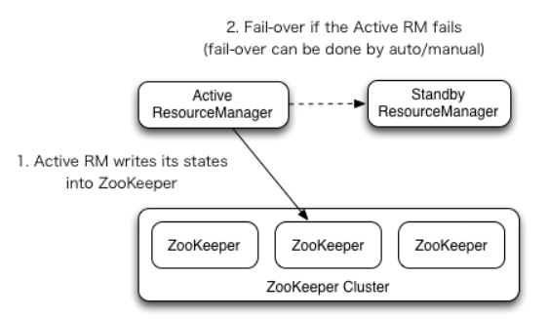
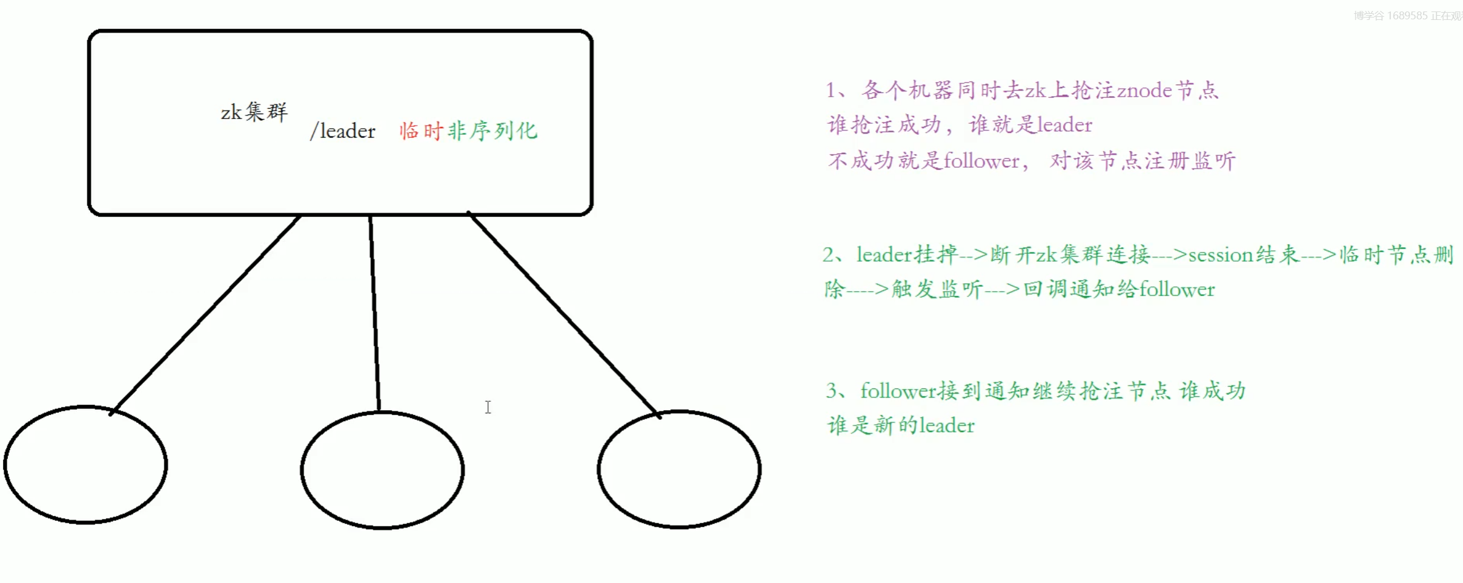
Apache zookeeper典型应用场景
集群选举服务
在分布式环境下，不管是主从架构集群，还是主备架构集群，要求在服务的时候有且有一个正常的对外提供服务，我们称之为master。
当master出现故障之后，需要重新选举出的新的master。保证服务的连续可用性。zookeeper可以提供这样的功能服务。

Slide 99
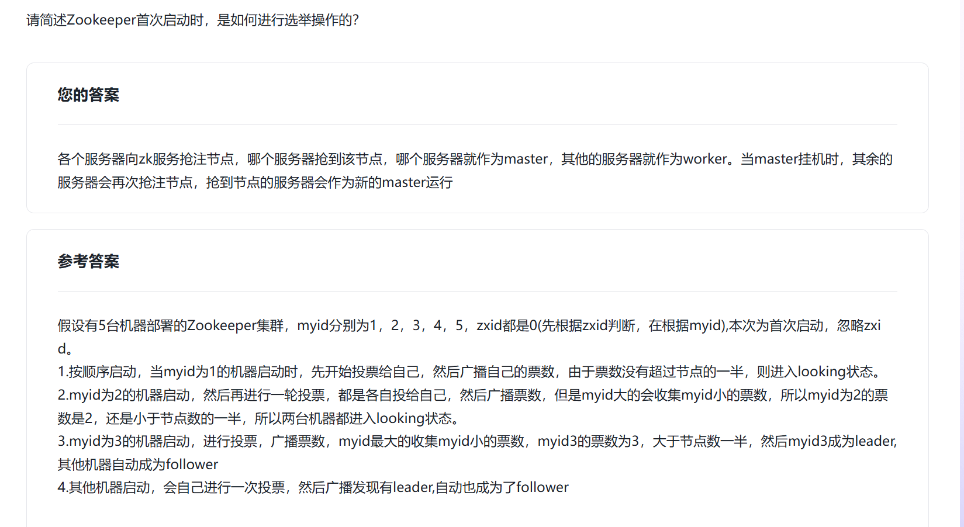

Slide 100
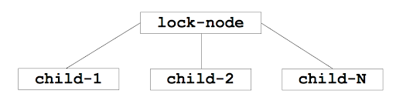
Apache zookeeper典型应用场景
分布式锁
ZooKeeper通过数据节点表示一个锁，例如/itcast/lock节点就可以定义一个锁，所有客户端都会调用create()接口，试图在/itcast下创建lock子节点，但是ZooKeeper的强一致性会保证所有客户端最终只有一个客户创建成功。也就可以认为获得了锁，其它线程Watcher监听子节点变化（等待释放锁，竞争获取资源）。
此外也可以通过znode的序列化特性，给创建znode的客户端自动编号，从而实现所谓的顺序锁的功能。

Slide 101
大数据导论、Apache Zookeeper
大数据概念、5V特点、应用场景
大数据业务分析基本步骤
分布式、集群区别
zookeeper概念、全局数据一致性
zookeeper数据模型、监听机制
zookeeper应用场景

Slide 102
大数据导论、Apache Zookeeper
理解大数据基本概念
掌握数据分析基本步骤、分布式集群概念
理解zookeeper功能与作用
掌握zookeeper架构原理
学会搭建zookeeper集群
掌握shell客户端操作zk
理解zookeeper典型应用

